Slide 1

ГЕОМЕТРИЯ
9 класс
ТЕМА:
ДЛИНА ДУГИ ОКРУЖНОСТИ. РАДИАННАЯ МЕРА УГЛА

Slide 2
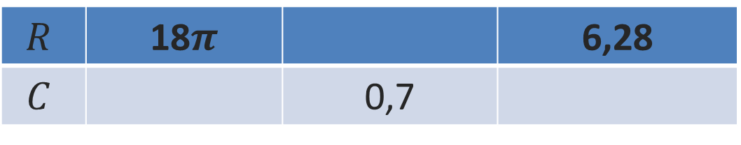

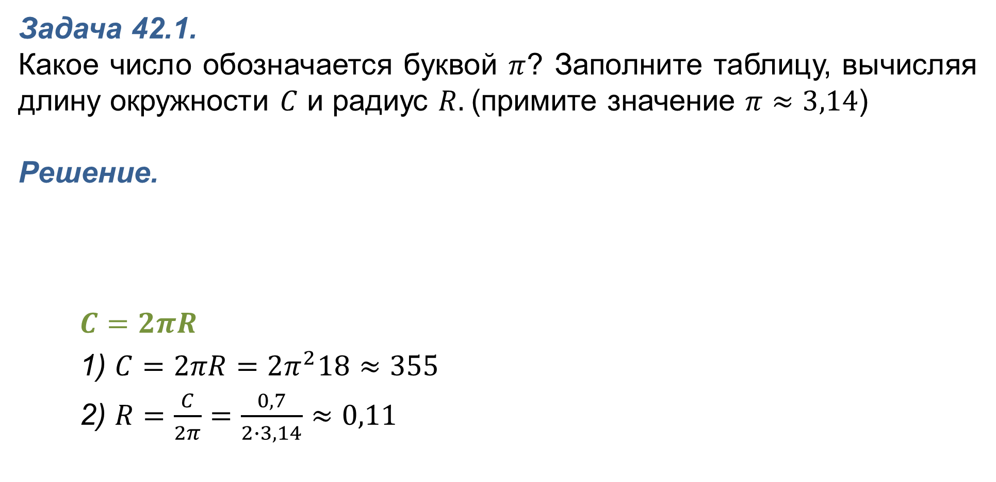


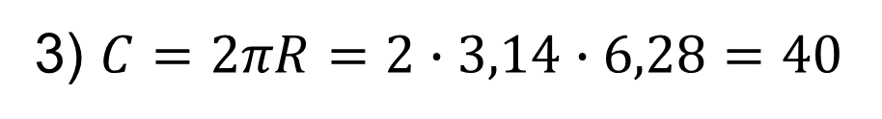
ПРОВЕРКА САМОСТОЯТЕЛЬНОЙ РАБОТЫ
Задача 42.1.
Какое число обозначается буквой $π$? Заполните таблицу, вычисляя длину окружности $C$ и радиус $R.$(примите значение $π≈3,14$)
Решение.
$C=2πR$
1) $C=2πR=2π^{2}18≈355$
2) $R=\frac{C}{2π}=\frac{0,7}{2∙3,14}≈0,11$
$$R$$ | 18$π$ |  | 6,28
$$C$$ |  | 0,7
$$0,11$$
$$355$$
$$40$$
3) $C=2πR=2∙3,14∙6,28=40$

Slide 3
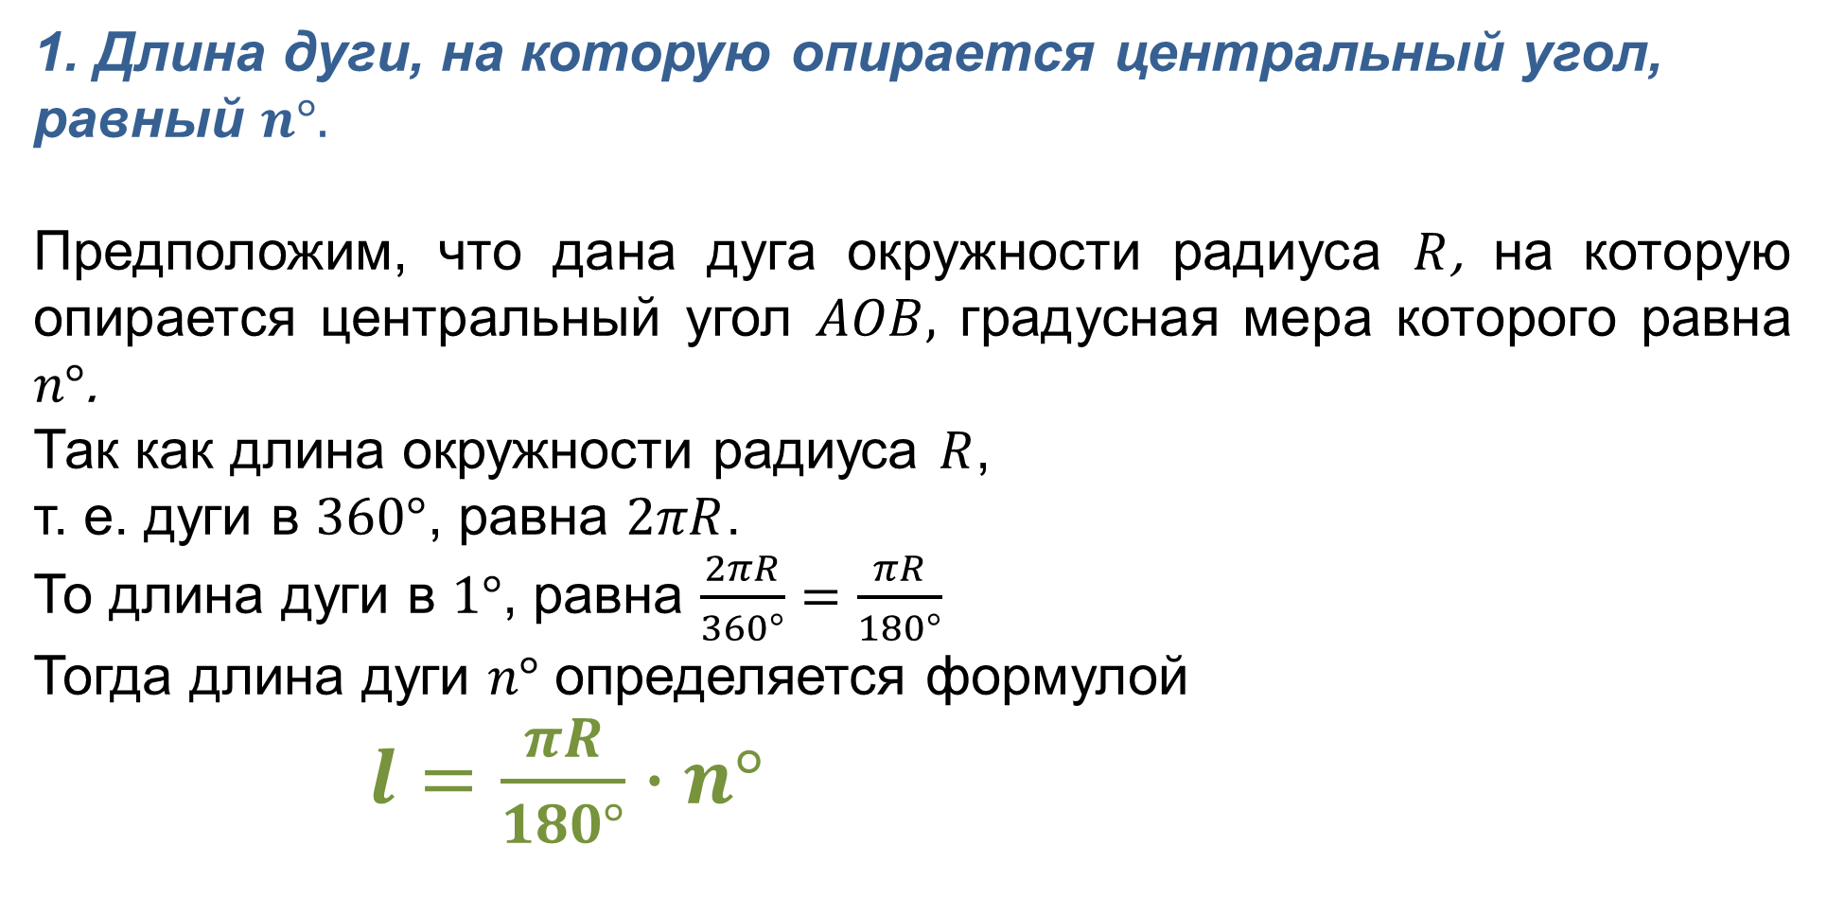
ДЛИНА ДУГИ ОКРУЖНОСТИ
1. Длина дуги, на которую опирается центральный угол, равный $n°.$
Предположим, что дана дуга окружности радиуса $R$, на которую опирается центральный угол $AOB,$ градусная мера которого равна $n°$.
Так как длина окружности радиуса $R$,
т. е. дуги в $360°$, равна $2πR$.
То длина дуги в $1°$, равна $\frac{2πR}{360°}=\frac{πR}{180°}$
Тогда длина дуги $n°$ определяется формулой
$l=\frac{πR}{180°}∙n°$

Slide 4
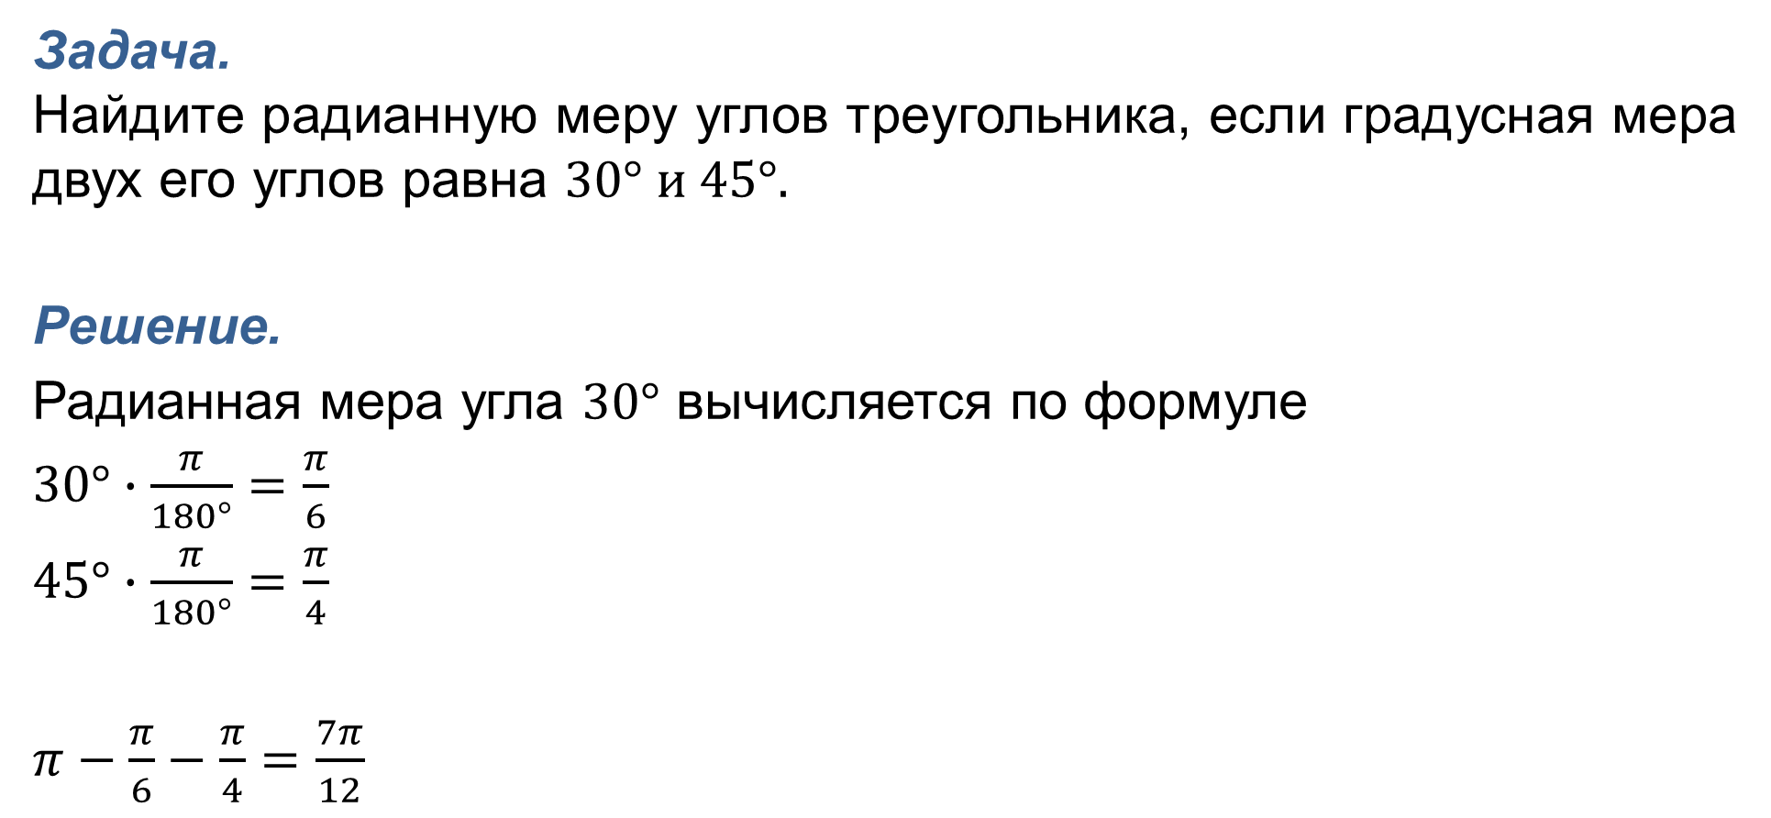
РЕШЕНИЕ ЗАДАЧ
Задача.
Найдите радианную меру углов треугольника, если градусная мера двух его углов равна $30° и 45°.$
Решение.
Радианная мера угла $30°$ вычисляется по формуле
$30°∙\frac{π}{180°}=\frac{π}{6}$
$45°∙\frac{π}{180°}=\frac{π}{4}$
$π−\frac{π}{6}−\frac{π}{4}=\frac{7π}{12}$

Slide 5
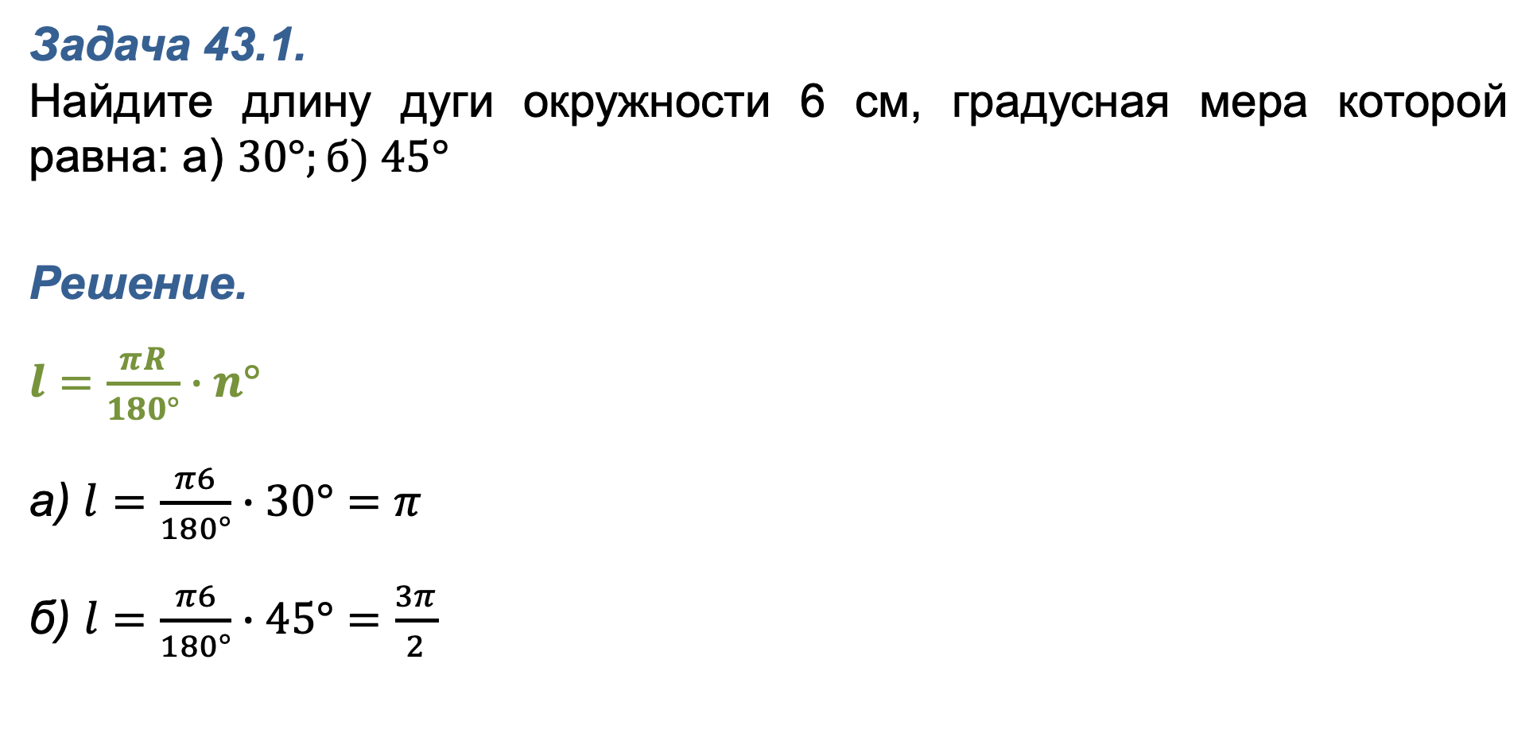
РЕШЕНИЕ ЗАДАЧ
Задача 43.1.
Найдите длину дуги окружности 6 см, градусная мера которой равна: а) $30°;б)$ $45°$
Решение.
$l=\frac{πR}{180°}∙n°$
а) $l=\frac{π6}{180°}∙30°=π$
б) $l=\frac{π6}{180°}∙45°=\frac{3π}{2}$

Slide 6

РЕШЕНИЕ ЗАДАЧ
Задача 43.2.
Найдите радианную меру угла: а) $40°;б)$ $60°.$
Решение.
$n°∙\frac{π}{180°}$
а)$40°∙\frac{π}{180°}=\frac{2π}{9}$
б) $60°∙\frac{π}{180°}=\frac{π}{3}$

Slide 7
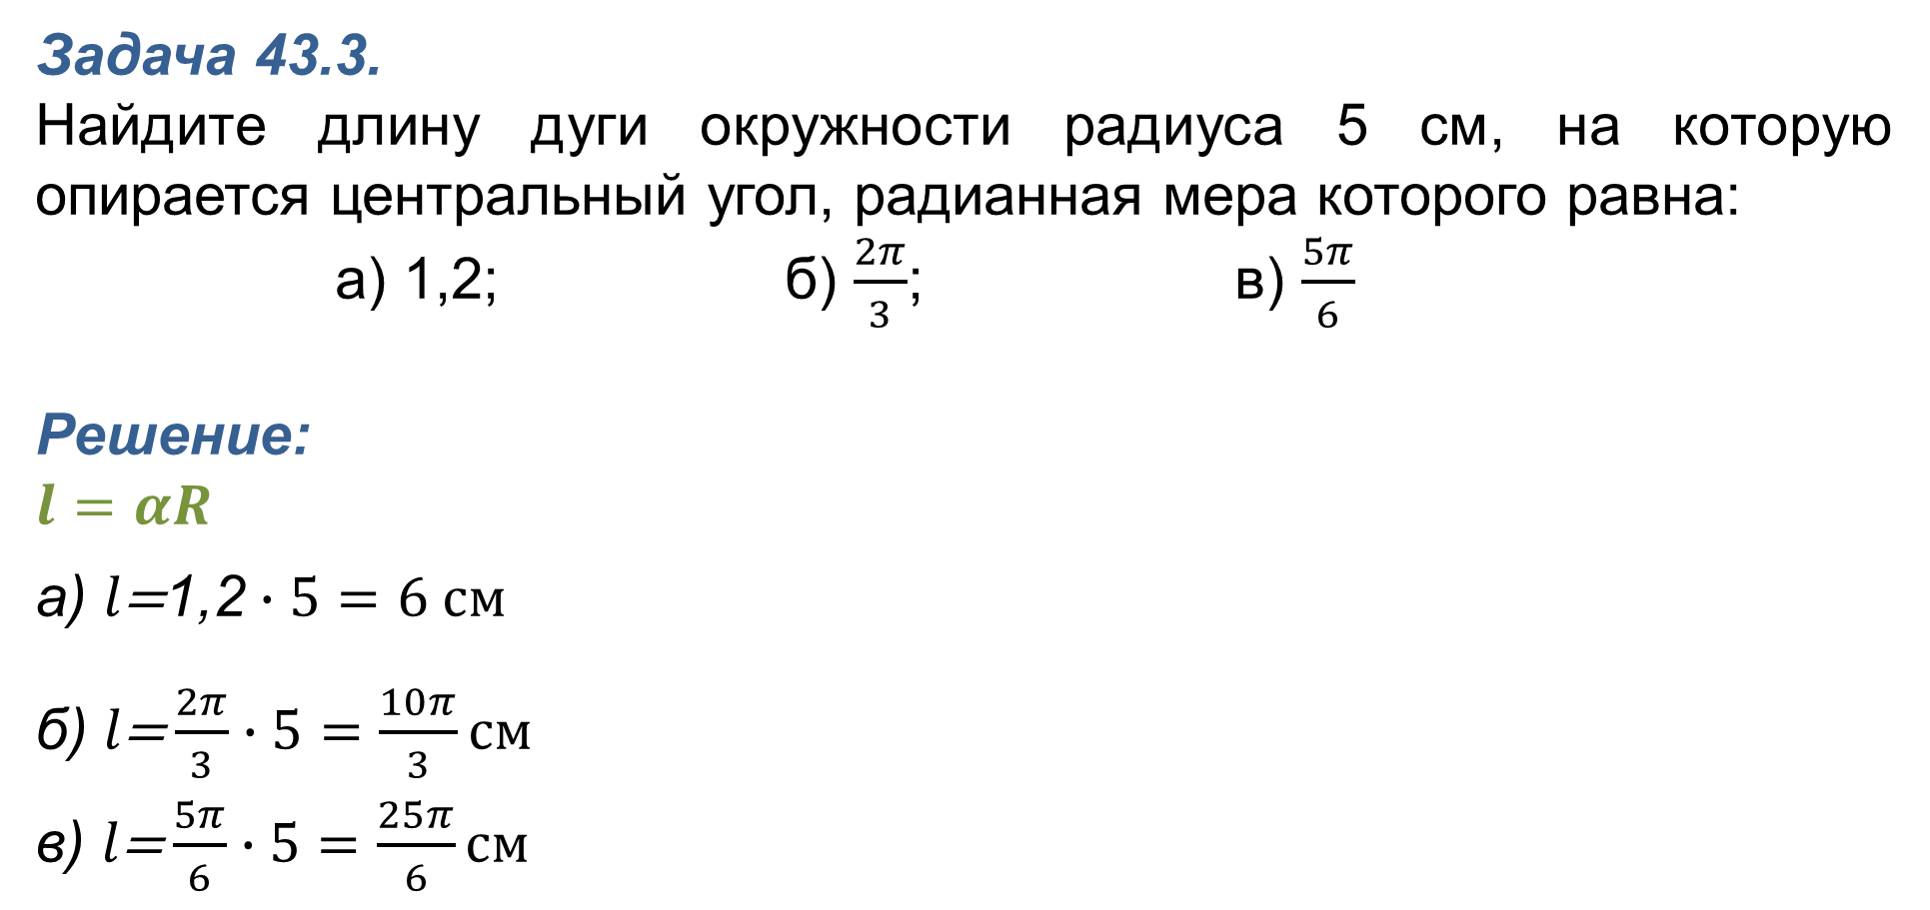
РЕШЕНИЕ ЗАДАЧ
Задача 43.3.
Найдите длину дуги окружности радиуса 5 см, на которую опирается центральный угол, радианная мера которого равна:
а) 1,2; б) $\frac{2π}{3}$; в) $\frac{5π}{6}$
Решение:
$l=αR$
а) $l\text{=}\text{1,2}∙5=6 см$
б) $l\text{=}\frac{2π}{3}∙5=\frac{10π}{3}см$
в) $l\text{=}\frac{5π}{6}∙5=\frac{25π}{6}см$

Slide 8

ЗАДАНИЯ ДЛЯ САМОСТОЯТЕЛЬНОГО РЕШЕНИЯ
Решить № 43.4, 43.5
Стр. 119

